Slide 1

תפקיד אנליסט
دور المحلل
מקצוע: מידע ונתונים
שם המורה: דנה ארנון פרי
עורכת: רונית נחמיה

Slide 2
מה נלמד היום
ماذا سنتعلم اليوم؟
תפקיד אנליסט נתונים - دور محلل البيانات

Slide 3

אנליסט נתונים محلل بيانات
האנליסט לא מתעסק בנתונים לצורך מחקר, דיווח או מדידה סתמית. כל ההכוונה שלו ודרך הפעולה שלו נגזרים ממטרות החברה/פרויקט ומהדרך בה הוא יכול לקדם אותן
المحلل لا يتعامل مع البيانات بهدف القيام بالابحاث أو إعداد التقارير أو القياس العرضي. كل اتجاهه وطريقته في العمل مستمدة من أهداف الشركة / المشروع والطريقة التي يمكنه بها الترويج لها

Slide 4
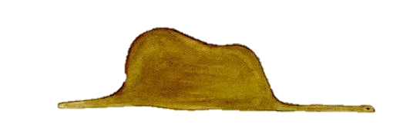
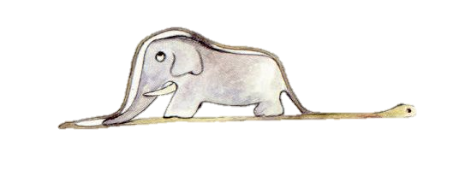

לראות דברים رؤية الأشياء

Slide 5
שאחרים לא רואים التي لا يراها الآخرون

Slide 6
אנליזה تحليل
דשבורד لوحة القيادة
חיזוי تنبؤ
דוחות التقارير
תפקיד
אנליסט
وظيفة
المحلل
תכנון تصميم
KPI
בדיקת חריגים
فحص الاستثناءات
בקרה مراقبة
Notes:
התראות לחריגה
בקרות מדגמיות
קביעת KPI
הם סוכני או מובילי השינוי בארגון. המשימה שלהם לזהות מה הצרכים העסקיים, מהן הבעיות שעוצרות את התהליכים וההתקדמות וכיצד לייעל את הפעילות לטובת מתן פתרון לצרכים הארגוניים.

Slide 7

החלק הכי מאתגר בעבודת האנליסט
الجزء الأكثر تحديًا في عمل المحلل
זה כמו להיכנס למערה כדי למצוא אוצר
בהתחלה לא רואים כלום
מאיפה מתחילים?
לאן מגיעים? تحليل
הדרך לא ברורה?
לפעמים טועים בדרך ומתחילים מחדש
מוצאים משהו ואז מגלים שזה לא אוצר
אנליזה
Notes:
זה כמו להיכנס למערה כדי למצוא אוצר
בהתחלה לא רואים כלום
מאיפה מתחילים?
לאן מגיעים?
הדרך לא ברורה?
לפעמים טועים בדרך ומתחילים מחדש
מוצאים משהו ואז מגלים שזה לא אוצר

Slide 8

תרגול
חברת המשחקים הסינית גיימשו השיקה משחק דיגיטלי חדש לפני שנה. המשחק היה להיט בקרב בני נוער ולפני כמה חודשים שעות המשחק ירדו באופן משמעותי.
באיזו דרך ניתן לבדוק מה הסיבה לירידה בשעות?
أطلقت شركة الألعاب الصينية Gamesho لعبة رقمية جديدة قبل عام. حققت اللعبة نجاحًا كبيرًا بين المراهقين وقبل بضعة أشهر انخفضت ساعات اللعب بشكل ملحوظ.
بأي طريقة يمكنك التحقق من سبب انخفاض الساعات؟

Slide 9

שימוש ביצירות מוגנות בזכויות יוצרים ואיתור בעלי זכויות
השימוש ביצירות במהלך שידור זה נעשה לפי סעיף 27א לחוק זכות יוצרים, תשס"ח-2007. אם הינך בעל הזכויות באחת היצירות, באפשרותך לבקש מאיתנו לחדול מהשימוש ביצירה, זאת באמצעות פנייה לדוא"ל rights@education.gov.il

